Slide 1
第六章
盒子模型

Slide 2
本章任务
制作课程导航页面
制作聚美优品商品分类页面
制作聚美优品美容热点产品列表
制作1号店美妆商品图片列表页面
制作聚美优品彩妆热卖产品列表页面

Slide 3


本章目标
理解盒子模型及其构成
会使用盒子属性美化网页元素
会计算盒子模型尺寸
理解标准文档流及其组成和特点
会使用display属性设置元素显示方式

Slide 4
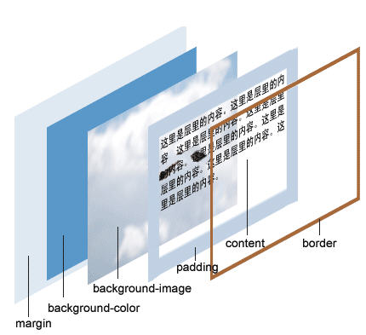
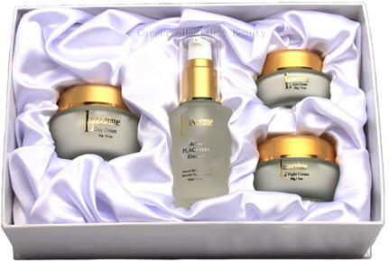
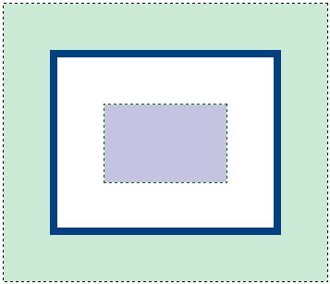
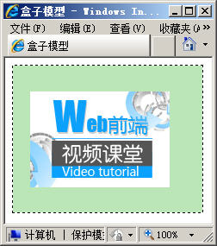
什么是盒子模型
边框
（border）
外边距
（margin）
内边距
（padding）
高
（height）
网页元素
宽
（width）

Slide 5
边框
边框
border-color
border-width
border-style
属性 | 说明 | 示例
border-top-color | 上边框颜色 | border-top-color:#369;
border-right-color | 右边框颜色 | border-right-color:#369;
border-bottom-color | 下边框颜色 | border-bottom-color:#fae45b;
border-left-color | 左边框颜色 | border-left-color:#efcd56;
border-color | 四个边框为同一颜色 | border-color:#eeff34;
 | 上、下边框颜色：#369 左、右边框颜色：#000 | border-color:#369 #000;
 | 上边框颜色：#369 左、右边框颜色：#000 下边框颜色：#f00 | border-color:#369 #000 #f00;
 | 上、右、下、左边框颜色： #369、#000、#f00、#00f | border-color:#369 #000 #f00 #00f;

Slide 6

边框粗细
border-width
thin
medium
thick
像素值
示例
border-top-width:5px;
border-right-width:10px;
border-bottom-width:8px;
border-left-width:22px;
border-width:5px ;
border-width:20px 2px;
border-width:5px 1px 6px;
border-width:1px 3px 5px 2px;

Slide 7
边框样式
border-style
none
hidden
dotted
dashed
solid
double
……
示例
border-top-style:solid;
border-right-style:solid;
border-bottom-style:solid;
border-left-style:solid;
border-style:solid ;
border-style:solid dotted;
border-style:solid dotted dashed;
border-style:solid dotted dashed double;

Slide 8
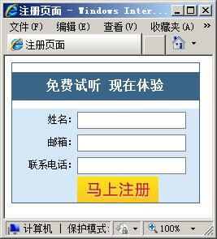

border简写
同时设置边框的颜色、粗细和样式
示例
border-bottom: 9px #F00 dashed ;
border: 9px #F00 dashed ;
边框
空白间隙
文本框边框
演示示例1：边框样式

Slide 9
外边距
margin
margin-top
margin-right
margin-bottom
margin-left
margin
示例
margin-top: 1 px
margin-right : 2 px
margin-bottom : 2 px
margin-left : 1 px
margin :3px 5px 7px 4px;
margin :3px 5px;
margin :3px 5px 7px;
margin :8px;
演示示例2：外边距样式

Slide 10
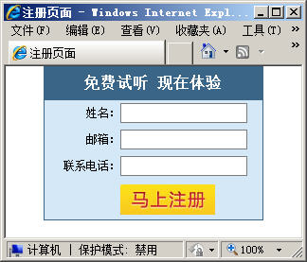
外边距的妙用
网页居中对齐
margin:0px auto;
演示示例3：网页居中对齐

Slide 11
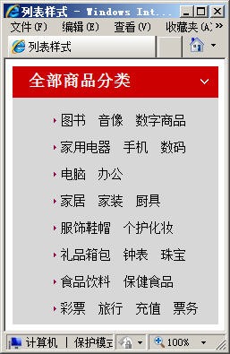
内边距
padding
padding-left
padding-right
padding-top
padding-bottom
padding
示例
padding-left:10px;
padding-right: 5px;
padding-top: 20px;
padding-bottom:8px;
padding:20px 5px 8px 10px ;
padding:10px 5px;
padding:30px 8px 10px ;
padding:10px;
内边距
演示示例4：内边距样式

Slide 12
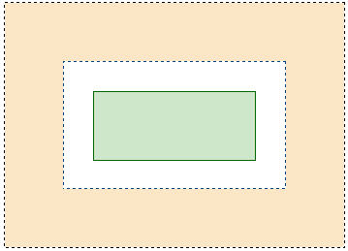
盒子型模的尺寸
10px
5px
70px
5px
10px
外边距（margin）：10px
内边距（padding）：5px
内容宽度width：70px
盒子模型总尺寸=border+width+padding+margin

Slide 13

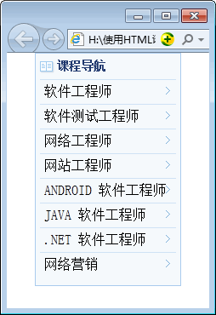
学员操作—课程导航2-1
指导
训练要点
使用div和列表制作课程导航
使用border属性设置边框样式
使用margin和padding消除外边距和内边距
需求说明
使用标题标签实现课程导航标题，使用无序列表实现课程导航列表
课程导航前的图标和每个课程导航右侧的三角图标使用背景图像的方式实现
讲解需求说明

Slide 14
学员操作—课程导航2-2
指导
实现思路
使用并集选择器设置body、ul、li、h1标签的内、外边距均为0px。
使用border属性设置课程导航边框样式，使用border-top属性设置导航列表上边框的样式。
用margin属性设置课程列表居中显示。
使用background设置课程导航图标和导航列表图标。
完成时间：10分钟

Slide 15
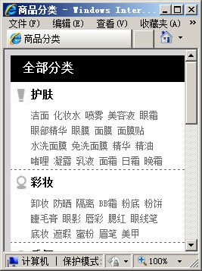
学员操作—聚美优品商品分类2-1
指导
训练要点
使用定义列表dl-dt-dd制作商品分类
使用border属性设置边框样式
使用margin和padding消除外边距和内边距
使用background设置页面背景
需求说明
使用定义列表dl-dt-dd制作商品分类列表
分类列表标题与列表内容对齐显示
讲解需求说明

Slide 16
学员操作—聚美优品商品分类2-2
指导
实现思路
页面背景颜色直接使用标签选择器body设置。
使用margin和padding设置标题标签、定义列表标签的外边距、内边距为0px。
商品分类标题放在<dt> 标签中，统一设置字体样式，使用padding-left设置文本向右缩进距离，然后通过类样式使用background属性分别设置分类标题前的背景小图标。
列表内容放在<dd>标签中，统一设置字体样式，使用padding-left设置文本向右缩进距离，使用border-bottom设置下边框的虚线边框。
完成时间：10分钟

Slide 17
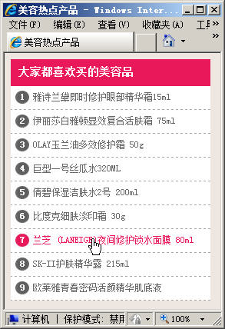
学员操作—聚美优品美容热点2-1
指导
训练要点
使用无序列表制作热点产品列表
使用border属性设置边框样式
使用CSS设置外边距和内边距
使用background设置页面背景
会使用后代选择器样式
需求说明
使用无序列表制作美容品列表
列表图标使用背景图像实现
讲解需求说明

Slide 18
学员操作—聚美优品美容热点2-2
指导
实现思路
页面背景颜色直接使用标签选择器body设置。
使用margin和padding设置段落标签、无序列表标签的外边距、内边距为0px。
使用list-style-type设置列表的项目符号为无。
使用border-bottom设置列表下边框的虚线边框。
使用a和a :hover分别设置超链接样式和鼠标悬停在超链接上时文本样式。
列表前的数字放在<span>标签中
#beauty a span {
color:#FFF;
background:url(../image/dot_01.gif) 0px 5px no-repeat;
text-align:center;
padding:10px;
font-weight:bold;
}
#beauty a:hover span {
color:#FFF;
background:url(../image/dot_02.gif) 0px 5px no-repeat;
}
完成时间：10分钟

Slide 19

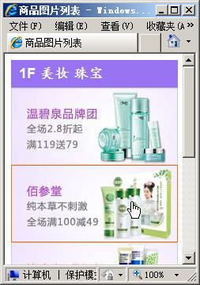
学员操作—制作商品图片列表
练习
需求说明
使用无序列表实现商品图片列表的排列。
超链接图片边框为1px灰色实线，当鼠标移至超链接图片上时，图片边框为1px橙色实线。
完成时间：5分钟

Slide 20


标准文档流
标准文档流组成
块级元素（block level）
<h1>…<h6>、<p>、<div>、列表
内联元素（inline）
<span>、<a>、<img/>、<strong>...
经验
内联标签可以包含于块级标签中，成为它的子元素，而反过来则不成立

Slide 21
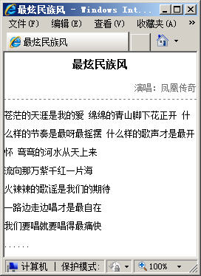
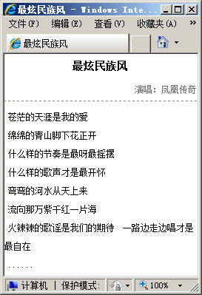
display属性
控制元素的显示和隐藏
块级元素与行级元素的转变
值 | 说明
block | 块级元素的默认值，元素会被显示为块级元素，该元素前后会带有换行符
inline | 内联元素的默认值。元素会被显示为内联元素，该元素前后没有换行符
none | 设置元素不会被显示
演示示例5： display属性

Slide 22
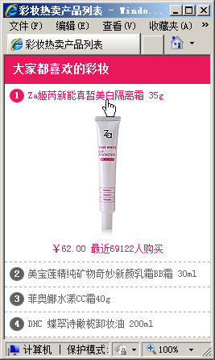
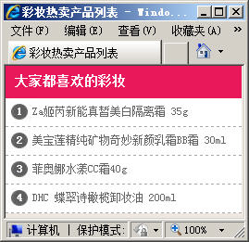
学员操作—彩妆热卖产品列表2-1
指导
训练要点
使用无序列表制作产品列表
使用margin和padding设置外边距和内边距
使用background设置页面背景
使用display控制元素的显示和隐藏
需求说明
使用无序列表制作热卖彩妆产品列表
教员讲解需求

Slide 23

学员操作—彩妆热卖产品列表2-2
指导
实现思路
鼠标移至超链接上时显示产品详细信息内容全放在<li>标签的<div>中
使用display属性设置div的显示和隐藏
提示
……
<div id="cosmetics">
<p class="title">大家都喜欢的彩妆</p>
<ul>
<li><a href="#"><span>1</span>Za姬芮新能真皙美白隔离霜 35g
<div><img src="image/icon-1.jpg" alt="Za姬芮新能真皙美白隔离霜" />
<p>￥62.00 最近69122人购买</p>
</div>
</a></li>
……
</ul>
</div>
#cosmetics li div {
display:none;
text-align:center;
}
#cosmetics a:hover div {
display:block;
}
完成时间：10分钟

Slide 24
总结
掌握盒子模型的边框、外边距和内边距在网页中的使用方法。
会使用盒子模型属性美化图片、<div>、列表、表单元素等网页元素。
能够精确计算盒子模型的尺寸。
了解什么是标准文档流，以及标准文档流由块级元素和内联元素组成。
使用display属性对块级元素和内联元素进行转换，并且使用display属性设置网页元素的显示和隐藏。

